Slide 1
异常处理

Slide 2


预习检查
集中测试
什么是异常？
Java中，如何进行异常处理？
如何使用log4j记录日志？

Slide 3


回顾与作业点评
提问
简述抽象类和接口的应用场合
面向接口编程的好处是什么？
点评作业的提交情况和共性问题
作业点评

Slide 4
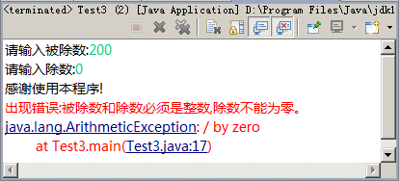
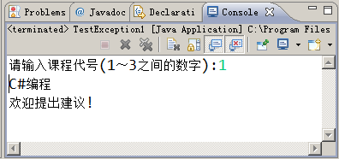
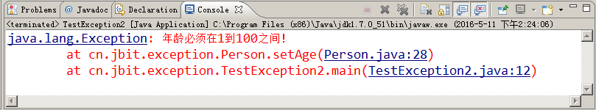
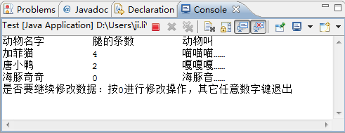
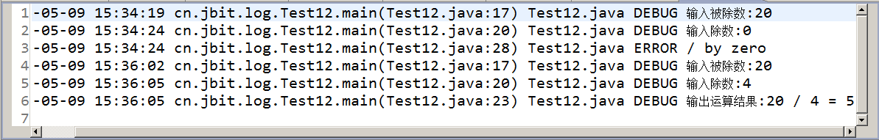
本章任务
根据输入的课程编号输出相应的课程名称
使用throw抛出异常
使用log4j记录日志
实现动物乐园

Slide 5


本章目标
熟悉使用try-catch-finally处理异常
会使用throw、throws抛出异常
掌握异常及其分类
掌握自定义异常
使用log4j记录日志

Slide 6


生活中的异常
正常情况下，小王每日开车去上班，耗时大约30分钟
一路畅通
但是，异常情况迟早要发生！
堵车！
撞车！
Notes:
6

Slide 7


程序中的异常2-1
代码阅读
以下程序运行时会出现错误吗？
public class Test1 {
public static void main(String[] args) {
Scanner in = new Scanner(System.in);
System.out.print("请输入被除数:");
int num1 = in.nextInt();
System.out.print("请输入除数:");
int num2 = in.nextInt();
System.out.println(String.format("%d / %d = %d",
num1, num2, num1/ num2));
System.out.println("感谢使用本程序！");
}
}
演示示例1：程序中的异常
Notes:
教学演示示例：
让学员阅读代码，回忆以前出现的错误，然后由技术顾问在已编写好的代码上演示程序中的异常：
1、正常情况：输入 200，40
1、异常情况：输入 B
2、异常情况：输入 200，0

Slide 8
程序中的异常2-2
提问
如何解决该问题呢？
尝试通过if-else来解决异常问题
public class Test2 {
public static void main(String[] args) {
Scanner in = new Scanner(System.in);
…
System.out.print("请输入除数:");
int num2 = 0;
if (in.hasNextInt()) { // 如果输入的除数是整数
num2 = in.nextInt();
if (0 == num2) { // 如果输入的除数是0
System.err.println("输入的除数是0，程序退出。");
System.exit(1);
}
} else { // 如果输入的除数不是整数
System.err.println("输入的除数不是整数，程序退出。");
System.exit(1);
}
…
}
}
弊端：
1、代码臃肿
2、程序员要花很大精力“堵漏洞”
3、程序员很难堵住所有“漏洞”
使用异常机制

Slide 9
什么是异常
异常是指在程序的运行过程中所发生的不正常的事件，它会中断正在运行的程序
程序运行
异常
程序中断运行
生活中面对异常通常会这样处理
堵车！
绕行或者等待
撞车！
请求交警解决
生活中，根据不同的异常进行相应的处理，而不会就此中断我们的生活
Notes:
9

Slide 10
什么是异常处理
Java编程语言使用异常处理机制为程序提供了错误处理的能力
程序中预先设置好
对付异常的处理办法
程序运行
异常
对异常进行处理
处理完毕，程序继续运行
Notes:
10

Slide 11
Java中如何进行异常处理
Java的异常处理是通过5个关键字来实现的：try、catch、 finally、throw、throws
声明异常
抛出异常
捕获异常
执行可能产生
异常的代码
throws
throw
try
声明方法可能要
抛出的各种异常
手动抛出异常
catch
捕获异常
无论是否发生异常，
代码总能执行
finally
Notes:
11

Slide 12
try-catch块5-1
使用try-catch块捕获异常，分为三种情况
第一种情况 ：正常
public void method(){
try {
// 代码段(此处不会产生异常)
} catch (异常类型 ex) {
// 对异常进行处理的代码段
}
// 代码段
}
try
catch
try-catch 块后的代码段
演示示例2：使用try-catch处理异常
Notes:
12
教学指导：此页演示示例和下一页使用同一段代码，本页演示正常情况：输入 200，40

Slide 13
try-catch块5-2
使用try-catch块捕获异常，分为三种情况
异常是一种特殊的对象，类型为
java.lang.Exception或其子类
第二种情况：出现异常
public void method(){
try {
// 代码段 1
// 产生异常的代码段 2
// 代码段 3
} catch (异常类型 ex) {
// 对异常进行处理的代码段4
}
// 代码段5
}
try
发生异常
产生异常
对象
异常类型
匹配
catch
进入catch块
程序继续执行
try-catch 块后
的代码段
演示示例2：使用try-catch处理异常
Notes:
教学指导：此页演示示例和上一页使用同一段代码，本页演示两种异常情况：1、输入 B，2输入 200，0

Slide 14
try-catch块5-3
printStackTrace的堆栈跟踪功能显示出程序运行到当前类的执行流程
异常堆栈信息
异常类型
java.util.InputMismatchException
at java.util.Scanner.throwFor(Scanner.java:840)
at java.util.Scanner.next(Scanner.java:1461)
at java.util.Scanner.nextInt(Scanner.java:2091)
at java.util.Scanner.nextInt(Scanner.java:2050)
at cn.jbit.exception.Test3.main(Test3.java:15)
在此方法中抛出了异常
出现异常的位置

Slide 15
try-catch块5-4
使用try-catch块捕获异常，分为三种情况
第三种情况：异常类型不匹配
public void method(){
try {
// 代码段 1
// 产生异常的代码段 2
// 代码段 3
} catch (异常类型 ex) {
// 对异常进行处理的代码段4
}
// 代码段5
}
发生异常
try
产生异常
对象
catch
异常类型
不匹配
程序中 断运行
try-catch 块后
的代码段

Slide 16
try-catch块5-5
在catch块中处理异常
加入用户自定义处理信息
调用方法输出异常信息
异常对象常用的方法
System.err.println("出现错误：被除数和除数必须是整数， ” +"除数不能为零。");
e.printStackTrace();
方法名 | 说 明
void printStackTrace() | 输出异常的堆栈信息
String getMessage() | 返回异常信息描述字符串， 是printStackTrace()输出信息的一部分

Slide 17
常见的异常类型
异 常 类 型 | 说 明
Exception | 异常层次结构的父类
ArithmeticException | 算术错误情形，如以零作除数
ArrayIndexOutOfBoundsException | 数组下标越界
NullPointerException | 尝试访问 null 对象成员
ClassNotFoundException | 不能加载所需的类
IllegalArgumentException | 方法接收到非法参数
ClassCastException | 对象强制类型转换出错
NumberFormatException | 数字格式转换异常，如把"abc"转换成数字

Slide 18

try-catch-finally 2-1
在try-catch块后加入finally块
是否发生异常都执行
不执行的唯一情况
try 块
有异常
无异常
catch 块
中断程序，退出Java虚拟机
System.exit(1)
finally 块
演示示例3：使用try-catch-finally处理异常
Notes:
教学指导：
1、讲解finally块执行和不执行的两种情况
2、演示示例：
1）正常情况：输入 200，40
2）异常情况：输入 200，0
3）不执行情况：System.exit(1)

Slide 19
try-catch-finally 2-2
存在return的try-catch-finally块
try块中有return语句执行过程与此类似
public void method(){
try {
// 代码段 1
// 产生异常的代码段 2
} catch (异常类型 ex) {
// 对异常进行处理的代码段3
return;
}finally{
// 代码段 4
}
}
try
发生异常
1
产生异常
对象
catch
return
2
异常类型
匹配
进入catch块
4
3
执行return退出 方法
执行finally块
finally
演示示例4：try块和catch块中return语句的执行
Notes:
教学指导：演示示例时，可打断点观察执行过程

Slide 20
多重catch块
引发多种类型的异常
排列catch 语句的顺序：先子类后父类
发生异常时按顺序逐个匹配
只执行第一个与异常类型匹配的catch语句
public void method(){
try {
// 代码段
// 产生异常(异常类型2)
} catch (异常类型1 ex) {
// 对异常进行处理的代码段
} catch (异常类型2 ex) {
// 对异常进行处理的代码段
} catch (异常类型3 ex) {
// 对异常进行处理的代码段
}
// 代码段
}
发生异常
产生异常对象
try
catch
与异常类型1不匹配
catch
与异常类型2匹配
catch
进入catch块
程序继续执行
try-catch 块后的代码段
演示示例5：使用多重catch处理异常
Notes:
教学指导：
演示示例：
1）测试InputMismatchException异常：输入B
2）测试ArithmeticException 异常：输入 200，0
3）错误现象：调换catch语句顺序，先父类后子类

Slide 21
小结
提问
面试题：try-catch块中存在return语句，是否还执行finally块，如果执行，说出执行顺序
try-catch- finally块中， finally块唯一不执行的情况是什么？

Slide 22

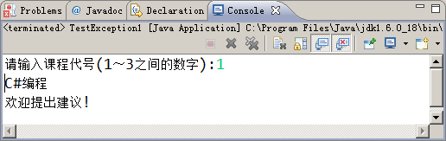
学员操作——根据编号输出课程名称
练习
需求说明
按照控制台提示输入1～3之间任一个数字，程序将输出相应的课程名称
根据键盘输入进行判断。如果输入正确，输出对应课程名称。如果输入错误，给出错误提示
不管输入是否正确，均输出“欢迎提出建议”语句
完成时间：20分钟

Slide 23
共性问题集中讲解
常见问题及解决办法
代码规范问题
调试技巧
共性问题集中讲解

Slide 24
声明异常
提问
如果在一个方法体中抛出了异常，如何通知调用者？
声明异常，多个
异常用逗号隔开
public class Test7 {
public static void divide() throws Exception {
//可能出现异常的代码
}
public static void main(String[] args) {
try {
divide();
} catch (Exception e) {
e.printStackTrace();
}
}
// public static void main(String[] args) throws Exception {
// divide();
// }
}
throws声明某个方法可能抛出的各种异常
方式1：调用者
处理异常
main方法声明的异常
由Java虚拟机处理
方式2：调用者
继续声明异常
演示示例6：使用throws声明异常
Notes:
24

Slide 25
抛出异常
除了系统自动抛出异常外，有些问题需要程序员自行抛出异常
public class Person {
private String name = ""; // 姓名
private int age = 0; // 年龄
private String sex = "男"; // 性别
public void setSex(String sex) throws Exception {
if ("男".equals(sex) || "女".equals(sex))
this.sex = sex;
else {
throw new Exception(“性别必须是\"男\"或者\"女\"！");
}
}
}
抛出异常
演示示例7：使用throw抛出异常
Notes:
25

Slide 26
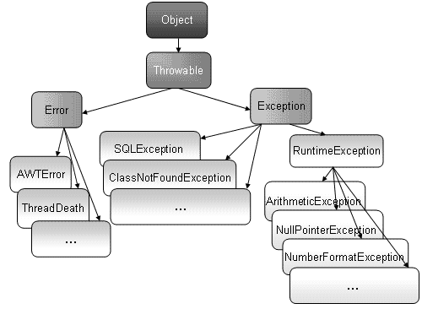
异常的分类
Exception和
Error类的父类
由Java应用程序
抛出和处理的非严重错误
仅靠程序本身无法
恢复的严重错误
运行时异常，不要求
程序必须做出处理
Checked异常，程序
必须处理该类异常
演示示例8：checked异常必须处理

Slide 27
自定义异常
当JDK 中的异常类型不能满足程序的需要时，可以自定义异常类
使用自定义异常的步骤
1.定义异常类
2.编写构造方法，继承父类的实现
3.实例化自定义异常对象
4.使用throw抛出
继承Throwable类、继承Excepion 或者RuntimeException
演示示例9：自定义异常

Slide 28
小结
提问
面试题：说出5个常见的运行时异常
throw与throws的区别是什么？
finally和return 打架，总是finally赢，所以先执行它，再执行return
throws Exception是提醒调用者，一定要处理某类异常
抛出异常到使用处解决
28/35

Slide 29
学员操作——使用throw抛出异常
练习
需求说明
在setAge(int age) 中对年龄进行判断，如果年龄介于1到100直接赋值，否则抛出异常
在测试类中创建对象并调用setAge(int age)方法，使用try-catch捕获并处理异常
完成时间：15分钟

Slide 30
共性问题集中讲解
常见问题及解决办法
代码规范问题
调试技巧
共性问题集中讲解

Slide 31


开源日志记录工具log4j
问题
如何实现以文件形式记录异常信息、程序正常运行的关键步骤信息？
使用开源日志记录工具 ——log4j来实现
分析

Slide 32
日志及分类
日志（log）
主要用来记录系统运行中一些重要操作信息
便于监视系统运行情况，帮助用户提前发现和避开可能出现的问题，或者出现问题后根据日志找到原因
日志分类
SQL日志、异常日志、业务日志
log4j是一个非常优秀的开源日志记录工具
控制日志的输出级别
控制日志信息输送的目的地是控制台、文件等
控制每一条日志的输出格式
Notes:
32

Slide 33
使用log4j记录日志2-1
使用log4j记录日志步骤
1
在项目中加入log4j的JAR文件
2
创建log4j.properties文件
3
配置日志信息
4
使用log4j记录日志信息
演示示例10：使用log4j记录日志
Notes:
教学指导：
按步骤演示使用log4j记录日志，配置信息后面详细讲解，测试内容：
1、输入 20，0
2、输入20，4
3、打开日志文件查看日志信息

Slide 34
使用log4j记录日志2-2
配置日志信息
### 设置Logger输出级别和输出目的地 ###
log4j.rootLogger=debug, stdout,logfile
### 把日志信息输出到控制台 ###
log4j.appender.stdout=org.apache.log4j.ConsoleAppender
log4j.appender.stdout.Target=System.err
log4j.appender.stdout.layout=org.apache.log4j.SimpleLayout
### 把日志信息输出到文件：jbit.log ###
log4j.appender.logfile=org.apache.log4j.FileAppender
log4j.appender.logfile.File=jbit.log
log4j.appender.logfile.layout=org.apache.log4j.PatternLayout
log4j.appender.logfile.layout.ConversionPattern=%d{yyyy-MM-
dd HH:mm:ss} %l %F %p %m%n
目的地的名字和目的地的名字
日志记录器输出级别：fatal > error > warn > info >debug
日志信息输出到控制台
信息打印到System.err上
指定日志布局类型
日志信息写到文件中
指定日志输出的文件名
指定转换模式
指定日志布局类型
Notes:
34
教学指导：
1、讲解各配置信息
2、说明在此处，如果优先级别设为info，那么使用debug方法打印的日志信息将不被输出

Slide 35
灵活指定日志输出格式化
log4j.appender.file.layout.ConversionPattern
%d: 输出日志时间点的日期或时间
%l: 输出日志事件的发生位置
%F: 输出日志消息产生时所在的文件名称
%p: 输出日志信息优先级，即：
DEBUG，INFO，WARN，ERROR，FATAL
%m: 输出代码中指定的消息,产生的日志具体信息
%n: 输出一个回车换行符

Slide 36
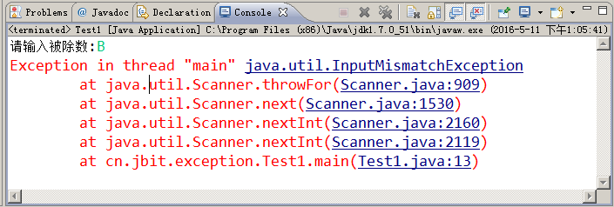
学员操作——使用log4j输出日志到控制台
练习
需求说明
按照控制台提示输入被除数和除数
如果除数为0，在控制台输出日志信息，包括完整的异常堆栈信息
完成时间：15分钟

Slide 37
学员操作——使用log4j输出日志到文件
练习
需求说明
按照控制台提示输入被除数和除数
如果输入不为整数，记录error日志；如果除数为
0，记录warn日志
如果正常输入记录info日志
完成时间：15分钟

Slide 38
共性问题集中讲解
常见问题及解决办法
代码规范问题
调试技巧
共性问题集中讲解

Slide 39
综合练习-动物乐园
系统概述
以面向对象思想设计动物乐园
动物乐园包括的成员：猫、鸭子……
属性：名称、腿
方法：叫
设计类图
编码实现
演示示例10：动物乐园

Slide 40
开发步骤
设计猫和鸭类结构，画出类图并写出代码
增加新成员海豚，重新设计类结构
输出各种动物叫声
输出各种动物腿的条数
实现修改数据功能

Slide 41
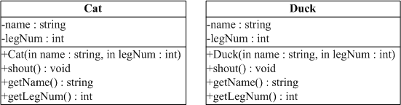
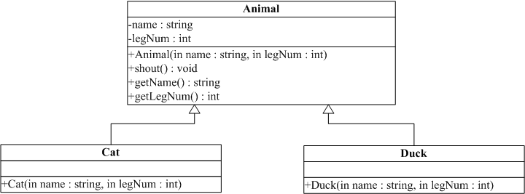
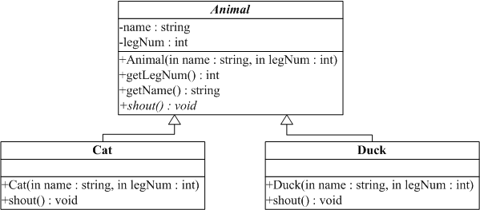
设计猫和鸭类结构
类图分析

Slide 42
学员操作——创建类-
需求说明
编写猫和鸭类以及动物类
完成时间：15分钟

Slide 43
增加新成员海豚
需求说明：
动物乐园增加一个新成员海豚，海豚的叫声是“海豚音……”
实现思路：
对Animals类重新设计
海豚类同时继承类和实现接口

Slide 44
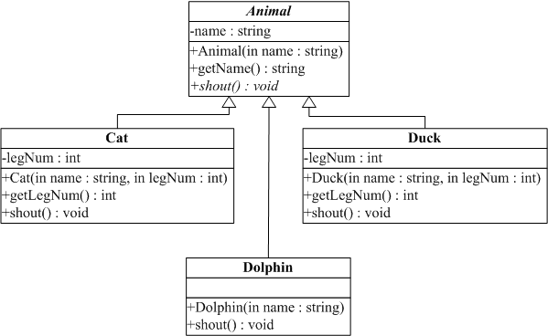
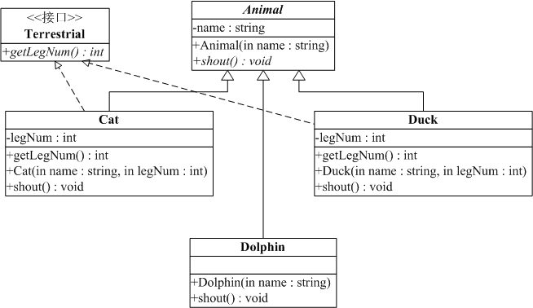
重新设计类结构
使用多态、接口优化设计

Slide 45
学员操作——新增海豚类
需求说明
新增海豚成员，优化类结构
完成时间：10分钟

Slide 46
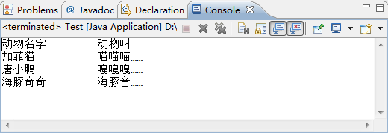
输出各种动物叫声
需求说明：
分别创建Cat、Duck、Dolphin对象并放到一个数组中，编写方法对数组进行遍历输出各种动物如何叫

Slide 47
学员操作——输出宠物叫声
需求说明
实现输出各种动物叫声
输出格式正确
完成时间：10分钟

Slide 48
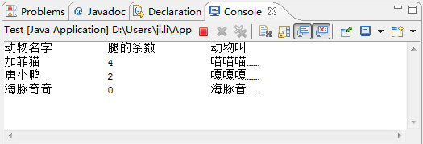
输出各种动物腿的条数
需求说明：
对数组进行遍历输出各种动物腿的条数
instanceof运算符

Slide 49
学员操作——输出腿的条数
需求说明
实现输出各种动物腿的条数
输出格式正确
完成时间：15分钟

Slide 50
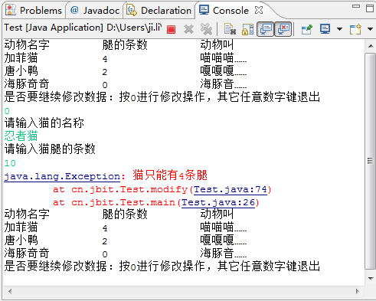
实现修改数据功能
需求说明：
增加修改功能，使用户可以修改三种动物的信息
如果腿的条数不符合客观条件则手动抛出异常
调用此方法时捕捉异常

Slide 51
学员操作——实现数据修改
需求说明
实现数据修改功能
实现抛出异常
完成时间：15分钟

Slide 52
总结
Checked异常——必须捕获或者声明抛出
运行时异常——不要求必须捕获或者声明抛出
异常分类
异常处理
throws和throw
自定义异常
使用log4j记录日志的步骤
程序开发
使用try-catch或try-catch-finally语句执行异常处理
try-catch-finally中存在return语句的执行顺序
finally块中语句不执行的情况
异常
throws——声明方法可能抛出的异常
throw——手动抛出异常
在项目中加入log4j的JAR文件
创建log4j.properties文件
配置日志信息
使用log4j记录日志信息
Notes:
教学指导；
总结部分主要达到以下几个目的：
1、回顾内容。注意与与本章任务和目标不一样。本章任务和目标是是强调内容概貌，学到技术，告知要学习什么；总结时，要格外强调观点，把每一个知识点的观点结论都尽量突出出来。
2、整理逻辑。还应该把观点之间的逻辑联系梳理出来。从而使知识系统化、逻辑化。要帮助学员整清逻辑是总结的一大任务。

Slide 53
作业
课后作业
书本后的所有本章作业
记忆本章知识点分析图
预习下一章节内容
Notes:
教学指导：
预习作业测试题用于下次上课前进行全班同学集中测试。因此技术顾问要在本次课布置下去。布置预习测试题的目的是要求学员进行预习，保障下次学员学习质量。
不少于4道题，其中至少包含一道简述题，主要了解学员对重要知识点的理解程度

Slide 54




扫我有更多精彩课程呦

